Slide 1
Perubahan atas Roadmap RB Nasional 2020-2024
Permenpan RB No 3 tahun 2023

Slide 2

GRAND DESIGN REFORMASI BIROKRASI
VISI
Terwujudnya Pemerintahan Berkelas Dunia
Pemerintahan yang bebas KKN
Profesional
Memberikan pelayanan prima
2024
DYNAMIC GOVERNANCE
Birokrasi semakin efektif, efisien, dan bersih, dengan ciri agile dan adaptif sehingga setara dengan birokrasi kelas dunia.
03
2019
02
PERFORMANCE BASED BUREAUCRACY
Birokrasi berorientasi hasil, manajemen kinerja diterapkan, dan didukung SPBE.
2014
RULE BASED BUREAUCRACY
Birokrasi cenderung kaku dan berorientasi pada aturan.
01
Sumber: Perpres 81 Tahun 2010

Slide 3
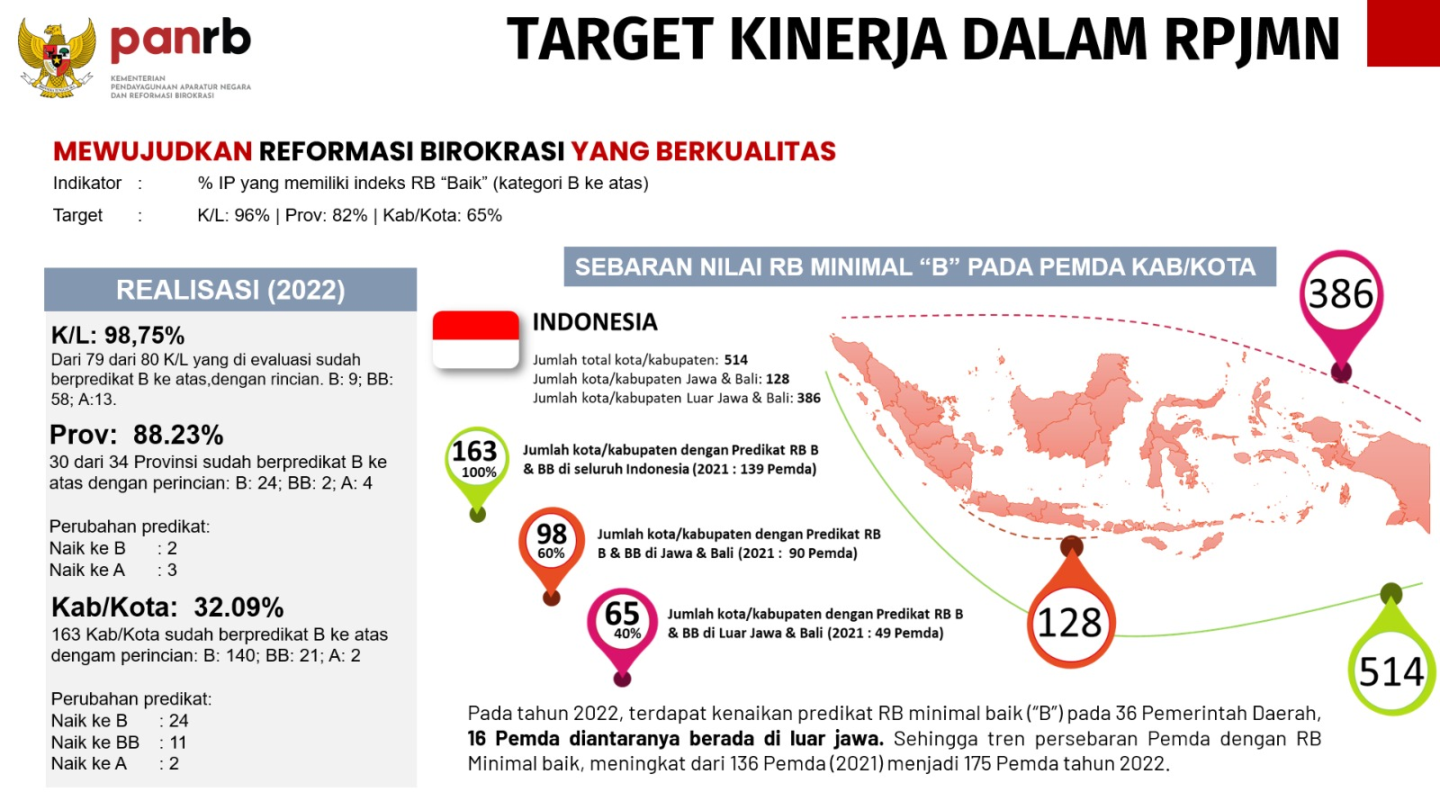

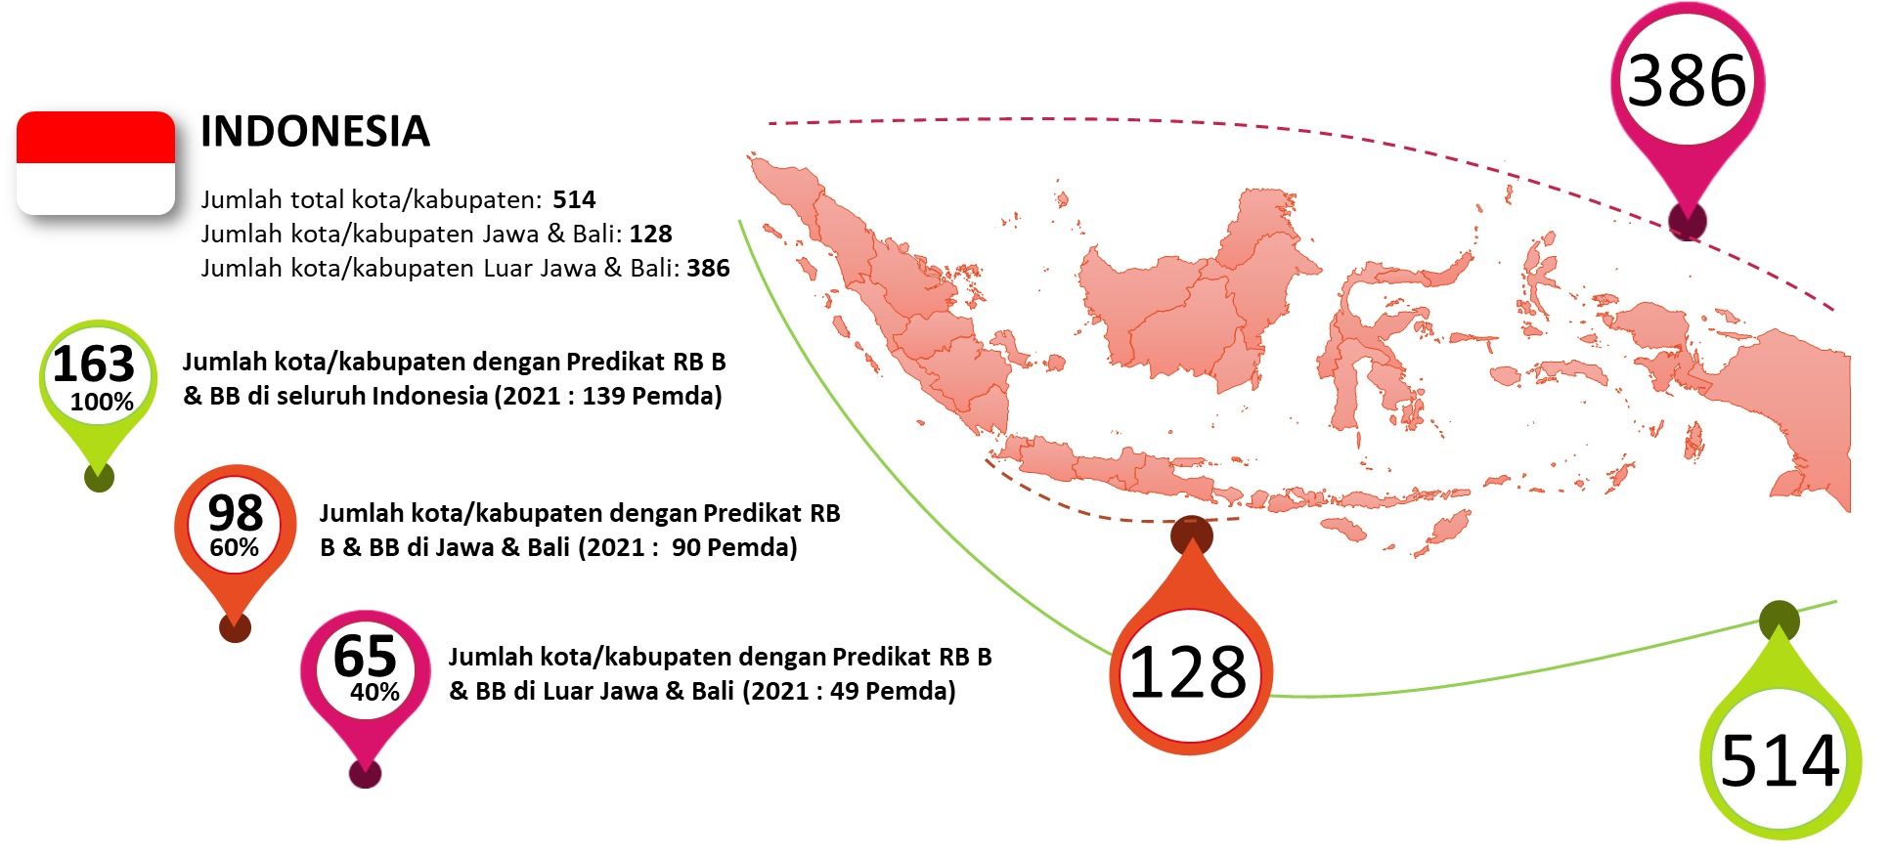
TARGET KINERJA DALAM RPJMN
MEWUJUDKAN REFORMASI BIROKRASI YANG BERKUALITAS
Indikator : | % IP yang memiliki indeks RB “Baik” (kategori B ke atas)
Target : | K/L: 96% | Prov: 82% | Kab/Kota: 65%
SEBARAN NILAI RB MINIMAL “B” PADA PEMDA KAB/KOTA
REALISASI
K/L: 91,6% (2021)
Tahun 2022: Masih dalam tahap panel (Trennya akan meningkat tahun 2022)
Prov: 88.23%
30 dari 34 Provinsi sudah berpredikat B ke atas dengan perincian: B: 24; BB: 2; A: 4
Perubahan predikat:
Naik ke B : 2
Naik ke A : 3
Kab/Kota: 32.09%
163 Kab/Kota sudah berpredikat B ke atas dengam perincian: B: 140; BB: 21; A: 2
Perubahan predikat:
Naik ke B : 24
Naik ke BB : 11
Naik ke A : 2
Pada tahun 2022, terdapat kenaikan predikat RB minimal baik (“B”) pada 36 Pemerintah Daerah, 16 Pemda diantaranya berada di luar jawa. Sehingga tren persebaran Pemda dengan RB Minimal baik, meningkat dari 136 Pemda (2021) menjadi 175 Pemda tahun 2022.

Slide 4

KEKURANGAN & KRITIKAN ATAS CAPAIAN RB
 | 01
 | RB DIPANDANG BELUM BERDAMPAK
 | Capaian RB selama ini dipandang belum memberikan dampak yang signifikan terhadap capaian pembangunan.
 | 02
 | TERTINGGAL JIKA DIBANDINGKAN DENGAN NEGARA LAIN
 | Dilihat dari berbagai indikator tata Kelola Pemerintahan, baik secara nasional dan global, kualitas tatakelola pemerintahan terus mengalami peningkatan dari tahun ke tahun namun jika diperbandingkan dengan negara-negara lain terutama di ASEAN atau di ASIA, capaian tersebut masih jauh tertinggal.
 | 03
 | MASIH MENGUKUR PROSES/ADMINISTRATIF
 | Penilaian kemajuan RB selama ini dianggap lebih banyak mengukur proses bukan pada hasil/dampak
 | 04
 | PELAKSANAANYA TIDAK KOLABORATIF
 | RB dipandang hanya sebatas proyek dan dikerjakan oleh Kementerian/unit tertentu.

Slide 5
Road Map RB 2020-2024 (Permenpanrb 25/2020
Road Map RB 2020-2024 Penajaman (Permenpanrb 3/2023
Tujuan: Pemerintah yang baik dan bersih
Sasaran: Birokrasi yang bersih dan akuntabel, kapabel dan pelayanan public primadan .
(3 sasaran dan 8 area perubahan)
Goal Setting
Tujuan: Birokrasi yang bersih, efektif dan berdaya saing mendorong pembangunan nasional dan pelayanan publik
Sasaran RB General: 1) Terciptanya tata kelola pemerintahan digital yang efektif, lincah, dan kolaboratif, dan 2) Terciptanya budaya birokrasi BerAKHLAK dengan ASN yang profesional
Sasaran RB Tematik: Penekanan pada penyelesaian Isu Tematik
Kegiatan utama ditetapkan berdasarkan pada penjabaran dari 8 area perubahan
Kegiatan yang Fokus dan Berdampak
Kegiatan utama ditetapkan dengan melihat tingkat efektivitas kegiatan yang dapat memberikan kontribusi paling besar terhadap pencapaian sasaran, berfokus pada implementasi kebijakan
Penekanan pada pelaksanaan 8 area perubahan di Instansi Pemerintah untuk menyelesaikan masalah tata kelola birokrasi (Isu Hulu)
Fokus Pelaksanaan
RB General: Berfokus pada perbaikan sistem dan manajemen internal IP guna menyelesaikan permasalahan tata Kelola birokrasi (“Isu Hulu”)
RB Tematik: Berfokus pada isu-isu prioritas presiden yang ditujukan untuk menyelesaikan masalah-masalah yang dirasakan langsung oleh masyarakat (“Isu Hilir”)
Indikator-indikator yang dipakai “terkesan” mengumpulkan/mengkompilasi indikator yang terkait dengan urusan RB. Indikator Penilaian RB terdiri atas: (157 pertanyaan pemenuhan, 22 indikator hasil antara, 102 pertanyaan Reform)
Penajaman Indikator RB
Mempertajam, Menyederhanakan, Menyinergikan, dan Mengintegrasikan Indikator dengan memilih indicator-indicator yang paling relevan serta memiliki keandalan untuk mengukur kemajuan RB. Indikator Penilaian RB terdiri atas (4 strategi dan 27 indikator hasil)
Notes:
26 INDIKATOR HASIL UNTUK PEMDA
27 INDIKATOR HASIL UNTUK K/L

Slide 6
PERLUNYA REFORMASI BIROKRASI TEMATIK
PROBLEM HULU (eksiting)
PROBLEM HILIR
(Perlu diperhatikan)
Kebijakan tata kelola pemerintahan pada level pusat (antar K/L) masih terkesan silo (fragmented) dan tumpang tindih, sehingga menghasilkan kebijakan yang inkonsisten bagi Pemda
Korupsi dan penyalahgunaan kekuasaan akibat lemahnya pengawasan dan sistem merit
Inefisiensi dan pemborosan penggunaan anggaran
Budaya birokrasi: berAKHLAK yang belum terimplementasi dengan baik
Kualitas SDM ASN yang belum merata
Birokrasi belum adaptif terhadap perkembangan ilmu pengetahuan dan teknologi (Contoh: transformasi digital)
RB hanya bersifat proyek dan pemenuhan administrasi
Komitmen pimpinan daerah terhadap RB yang rendah. (Contoh: belum ada reward and punishment)
1. Pelayanan publik
2. Stunting
3. Kemiskinan
4. Lapangan kerja
5. Perizinan
6. Inflasi

Slide 7
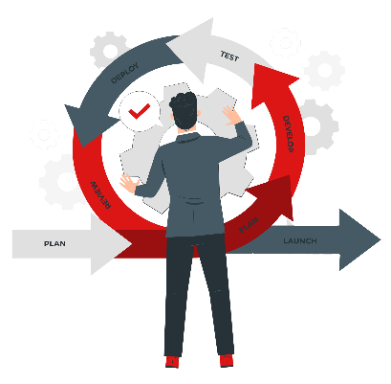





Penyempurnaan Road Map Reformasi Birokrasi Nasional 2020-2024
TUJUAN RB 2020-2024
SASARAN RB 2020-2024
RB GENERAL
BIROKRASI YANG BERSIH, EFEKTIF DAN BERDAYA SAING MENDORONG PEMBANGUNAN NASIONAL
Terciptanya tata kelola pemerintahan digital yang lincah, kolaboratif dan akuntabel
Terciptanya Budaya Birokrasi BerAKHLAK dengan ASN yang Profesional
INDIKATOR OUTCOME
Indeks Reformasi Birokrasi Nasional
CPI
EDGI
GEI
Indeks SPBE
Tingkat Capaian Kinerja (Penajaman Nilai AKIP dan Indeks Perencanaan)
Tingkat akuntabilitas Keuangan
Survei Penilaian Integritas
Employer Branding
Survei Kepuasan Masyarakat
INDIKATOR IMPACT
Capaian Indikator Kinerja Pemerintah
Tingkat kemiskinan Nasional
Tingkat realisasi investasi Nasional
Tingkat Inflasi nasional
RB TEMATIK
RB yang mempercepat pengentasan kemiskinan dan mendorong daya saing Indonesia dengan penyelesaian masalah tata kelola pada berbagai program pengentasan kemiskinan, peningkatan Investasi, akselerasi digitalisasi administrasi pemerintahan, RB Tematik Prioritas Presiden.
Indikator:
Penurunan Tingkat Kemiskinan
Peningkatan Realisasi Investasi
Indeks Transformasi digital
Laju inflasi
Tingkat Penggunaan PDN

Slide 8
Pelaksanaan Reformasi Birokrasi
Tingkat pelaksanaan makro mencakup penetapan arah kebijakan RB secara nasional serta monitoring dan evaluasi pencapaian program-program RB pada level meso dan mikro.
MAKRO
NASIONAL
Tingkat pelaksanaan meso mencakup pelaksanaan program RB oleh instansi yang ditetapkan sebagai leading institution
MESO
Mencakup implementasi kebijakan/program RB yang telah ditetapkan pada tingkat makro dan meso di masing-masing K/L/D
MIKRO
INSTANSIONAL

Slide 9

Tindak Lanjut Instansi Pemerintah atas Perubahan Road Map Reformasi Birokrasi 2020-2024
Tahap Pertama
Bagi K/L/D yang telah memiliki Road Map RB instansi, perlu menyesuaikannya dengan perubahan Road Map RB 2020-2024 Nasional;
Bagi K/L/D yang belum memiliki Road Map RB instansi, perlu menyusun Road Map RB instansi sesuai dengan perubahan Road Map RB 2020-2024 Nasional;
Hal-hal yang perlu ditetapkan dalam Road Map RB K/L/D yaitu: (1) Isu strategis dan capaian RB maupun capaian pembangunan instansional (mikro); (2) Tujuan dan sasaran strategis RB instansional (mikro); (3) Kegiatan utama RB General termasuk target tahunannya; (4) Tema RB Tematik termasuk targetnya; serta (5) Manajemen/pengelolaan RB instansional (mikro);
Setiap K/L/D perlu menyelaraskan Road Map RB dengan Rencana Strategis (Renstra) bagi K/L atau Rencana Pembangunan Jangka Menengah Daerah (RPJMD) bagi Pemerintah Daerah, dan memastikan kebijakan yang ditetapkan dalam Road Map RB mendapatkan alokasi anggaran.
Bagi Pemerintah Daerah dengan periode RPJMD berakhir di tahun 2023, tidak diwajibkan melakukan penyesuaian Road Map RB instansi, namun tetap menyusun rencana aksi berdasarkan perubahan Road Map RB 2020-2024 Nasional dan menjamin seluruh Kegiatan Utama dilaksanakan sampai tahun 2024.
Tahap
Kedua
Tahap
Ketiga
Tahap
Keempat
Tahap
Kelima

Slide 10
Tindak Lanjut Instansi Pemerintah atas Perubahan Road Map Reformasi Birokrasi 2020-2024
Tahap Pertama
Menyusun rencana aksi untuk mendetailkan Kegiatan Utama yang telah ditetapkan dalam Road Map RB instansi, baik untuk RB General maupun RB Tematik;
Rencana aksi minimal berisi rincian kegiatan, indikator output, target, waktu pelaksanaan, dan penanggung jawab.
Tahap
Kedua
Tahap
Ketiga
Dalam rangka untuk memastikan implementasi RB, Sekretaris Jenderal/Sekretaris Utama/Sekretaris K/L/D dapat membentuk Tim atau Unit Pengelola RB Internal (Strategic Transformation Unit (STU)). Struktur STU bersifat fungsional dan tidak harus dibentuk baru, melainkan bisa dengan memberikan kewenangan yang lebih kuat kepada struktur yang ada atau dilekatkan kepada staf ahli di masing-masing instansi. STU perlu memastikan pelaksanaan rencana aksi melalui monitoring secara berkala.
Tahap
Keempat
Tahap
Kelima

Slide 11
Tindak Lanjut Instansi Pemerintah atas Perubahan Road Map Reformasi Birokrasi 2020-2024
Tahap Pertama
Evaluator Internal (APIP atau tim yang dibentuk secara khusus untuk melaksanakan evaluasi internal) perlu memastikan Road Map RB instansional (mikro) dan rencana aksi RB K/L/D memiliki kualitas yang baik sebagai pedoman dalam pelaksanaan RB. Evaluator internal juga melakukan monitoring dan evaluasi pelaksanaan RB secara berkala minimal setiap 3 (tiga) bulan untuk:
  Mengukur ketercapaian rencana aksi RB;
  Memberikan rekomendasi untuk mengatasi kendala pelaksanaan RB kepada STU; dan
  Menyampaikan ringkasan hasil monitoring dan evaluasi kepada Evaluator Nasional paling lambat akhir Oktober melalui Portal Reformasi Birokrasi Nasional.
Tahap
Kedua
Tahap
Ketiga
Tahap
Keempat
Tahap
Kelima
STU menindaklanjuti rekomendasi dari Evaluator Internal untuk perbaikan berkelanjutan.

Slide 12
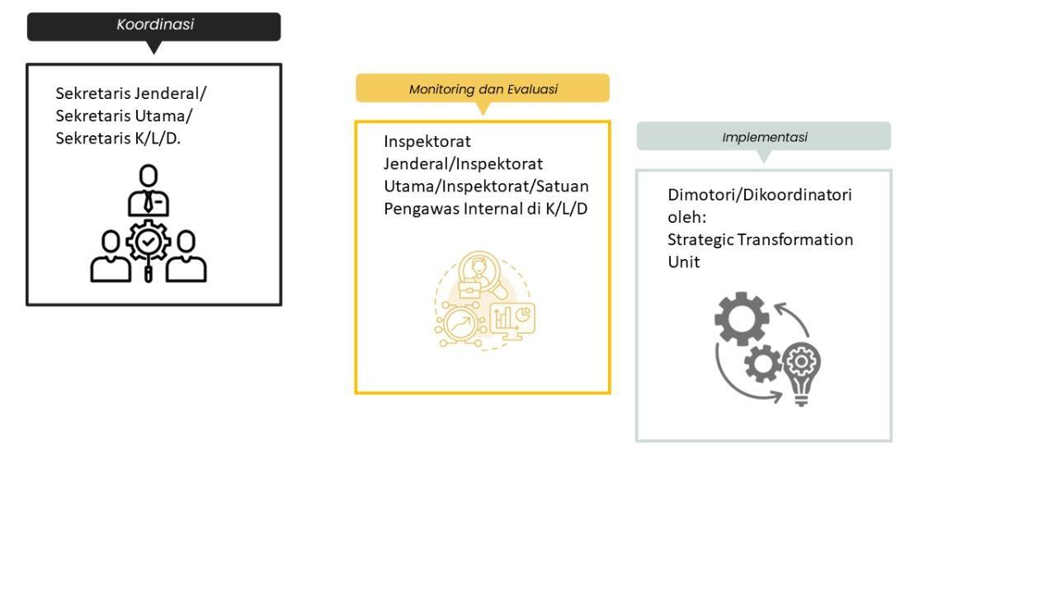
PELAKSANA RB LEVEL MIKRO

Slide 13
Pembangunan RB Mikro
Kedeputian Reformasi Birokrasi, Akuntabilitas Aparatur dan Pengawasan

Slide 14
Outline
Outline
Penjelasan Umum
Tahapan Pembangunan RB
Penyusunan Road Map RB
Perencanaan RB General
Perencanaan RB Tematik
Pelaksanaan RB
Monitoring dan Evaluasi RB

Slide 15
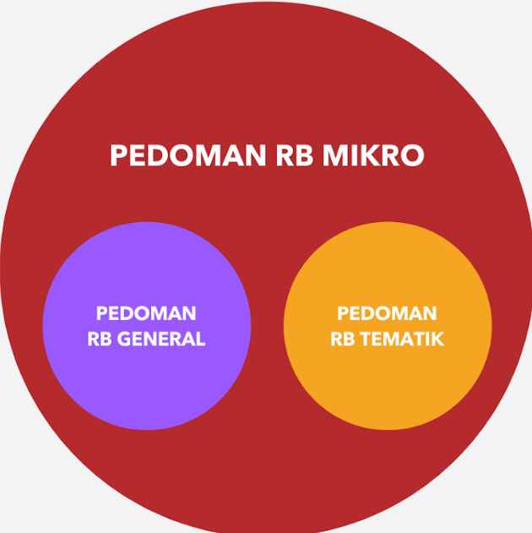
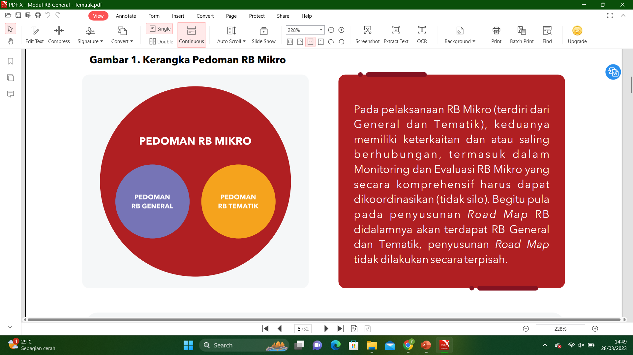
Kerangka Pelaksanaan RB Mikro
Pembangunan RB general dan tematik dapat saling berkaitan dan perlu dikoordinasikan agar tidak silo.
K/L/D melanjutkan pelaksanaan RB melalui mekanisme RB General serta dapat menambahkan pembangunan RB Tematik sesuai dengan pilihan.
Pelaksanaan RB Mikro

Slide 16
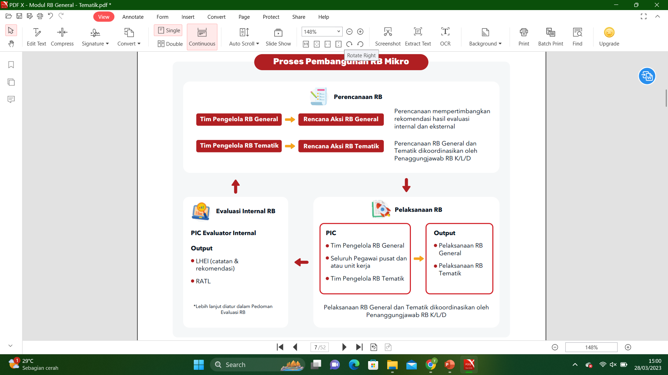
Proses Pembangunan RB Mikro
Tim Pengelola RB General
Seluruh Pegawai Pusat dan atau Unit Kerja
Tim Pengelola RB Tematik
Evaluator Internal

Slide 17
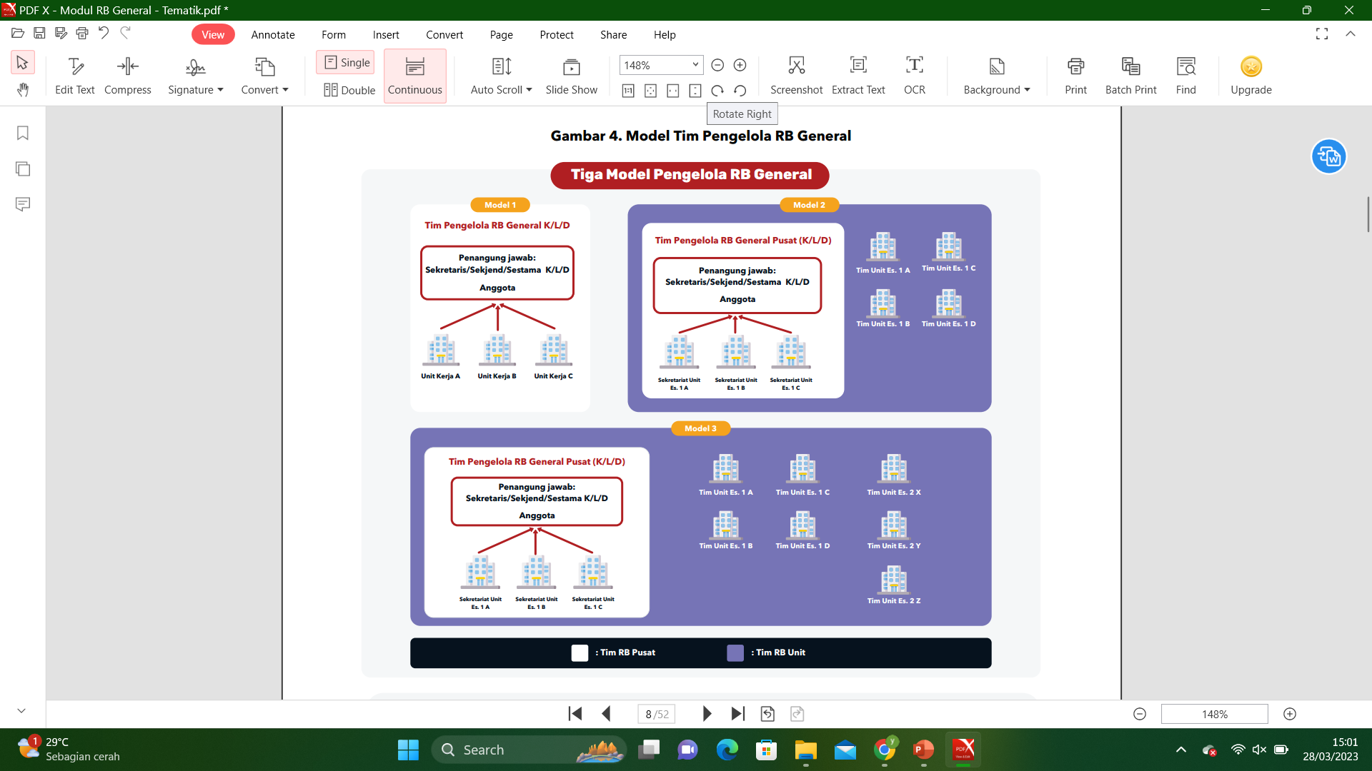
TIM Pengelola RB General
Penanggungjawab: Sekjend/ Sekretaris/ SestemaK/L/D
Terdapat Tim Pengelola RB General Pusat dan Unit.
Tim bersifat organisasi permanen (STU) atau unit yg memiliki fungsi sama
Tim Pengelola RB Pusat adalah pejabat dari unit kerja yang memiliki fungsi dukungan manajemen internal (melaksa-nakan seluruh Kegiatan Utama mandatory) dan perwakilan unit kerja yang memiliki fungsi kesekretariatan di masing-masing eselon I dan/atau unit kerja level di bawahnya sesuai kebutuhan.

Slide 18
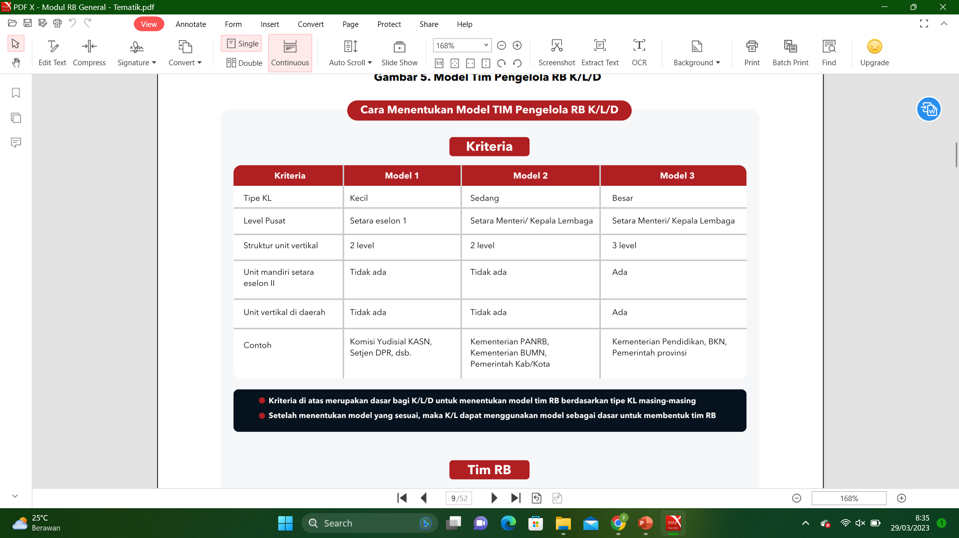
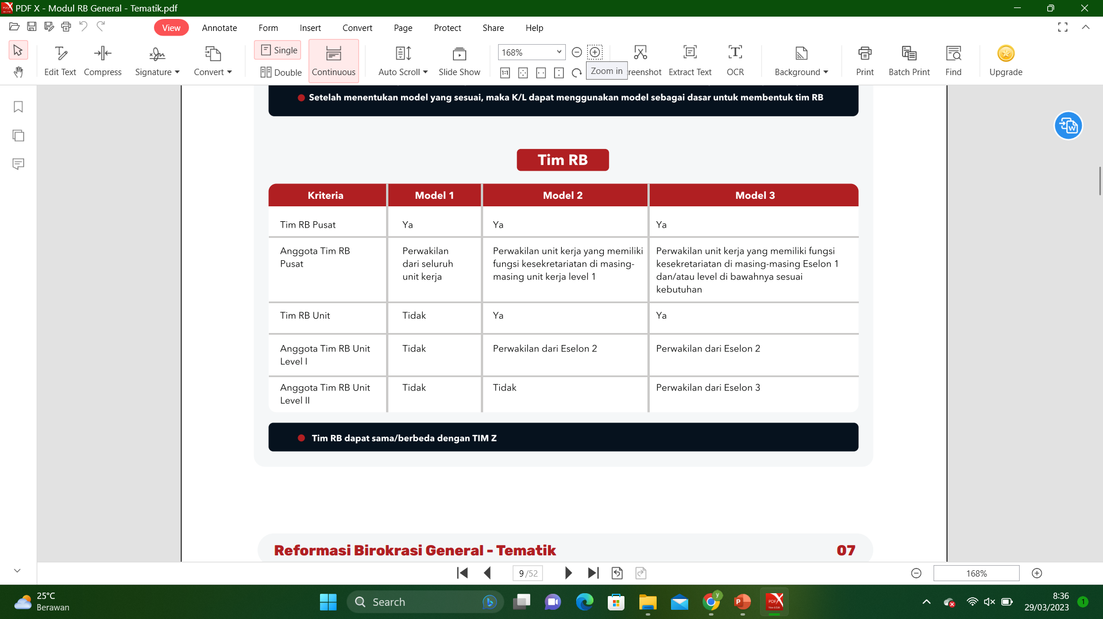
TIM Pengelola RB General

Slide 19
TIM Pengelola RB General
Kriteria
Tim Pengelola RB General
Kriteria | Model 1 | Model 2 | Model 3
Tipe KL | Kecil | Sedang | Besar
Level pusat | Setara eselon I | Setara Menteri/ Kepala Lembaga | Setara Menteri/ Kepala Lembaga
Struktur unit vertikal | 2 level | 2 level | 3 level
Unit mandiri setara eselon II | Tidak ada | Tidak ada | Ada
Unit vertikal di daerah | Tidak ada | Tidak ada | Ada
Contoh | Komisi Yudisial, KASN, Setjen DPR, dsb. | Kementerian PANRB, Kementerian BUMN, Pemerintah Kab/Kota | Kementerian Pendidikan, BKN, Pemerintah provinsi
 | Model 1 | Model 2 | Model 3
Tim RB Pusat | Ya | Ya | Ya
Anggota Tim RB Pusat | Perwakilan dari seluruh unit kerja | Perwakilan unit kerja yang memiliki fungsi kesekretariatan di masing-masing unit kerja level 1 | Perwakilan unit kerja yang memiliki fungsi kesekretariatan di masing-masing Eselon 1 dan/atau level di bawahnya sesuai kebutuhan
Tim RB Unit | Tidak | Ya | Ya
Anggota Tim RB Unit Level I | Tidak | Perwakilan dari unit Eselon 2 | Perwakilan dari unit Eselon 2/setara
Anggota Tim RB Unit Level II | Tidak | Tidak | Perwakilan dari unit Eselon 3
Kriteria di atas merupakan dasar bagi KLD untuk menentukan model tim RB berdasarkan tipe KL masing-masing
Setelah menentukan model yang sesuai, maka KL akan menggunakan model sebagai dasar untuk membentuk tim RB
*Tim RB dapat sama/berbeda dengan Tim ZI

Slide 20
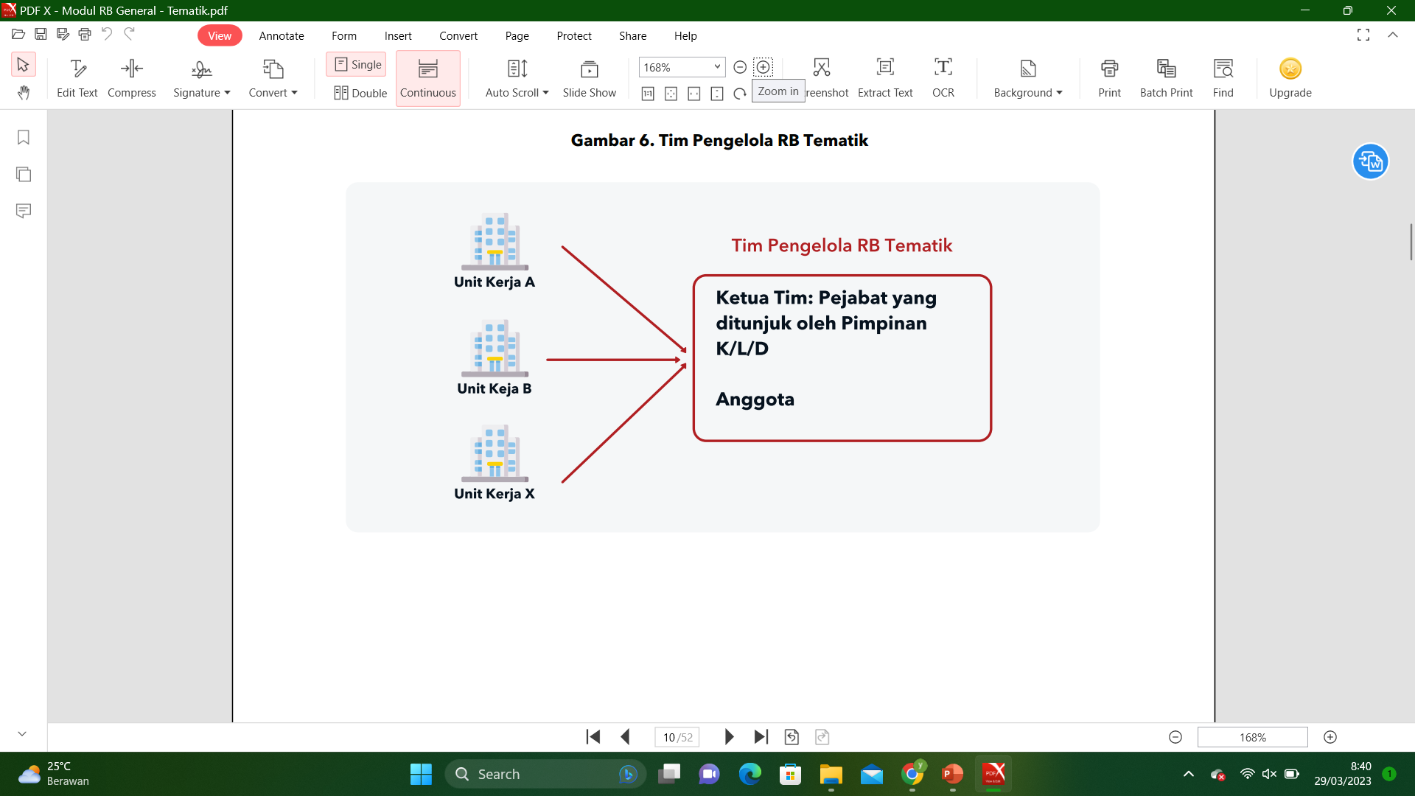
TIM Pengelola RB Tematik
Ketua Tim merupakan pejabat yang ditunjuk oleh pimpinan K/L/D
Bersifat adhoc, berbentuk squad team (kelompok atau satuan tim)
Terdiri dari unit kerja yg memiliki fungsi yang terkait dengan pelaksanaan Tema RB Tematik

Slide 21
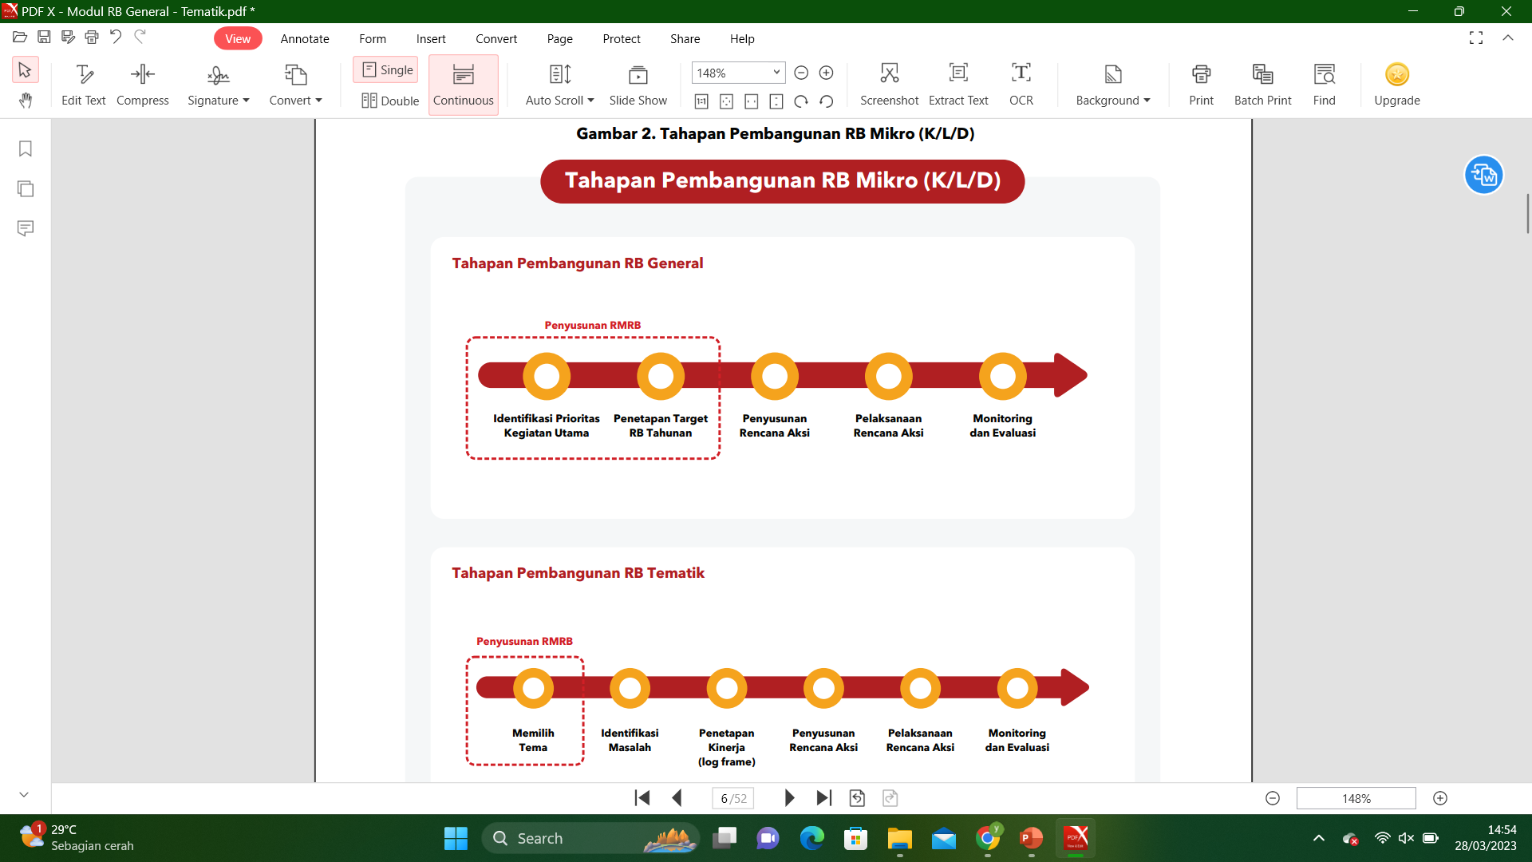
Tahapan Pembangunan RB Mikro (K/L/D)
Penetapan Prioritas Kegiatan Utama
Penetapan Target Kegiatan Utama

Slide 22
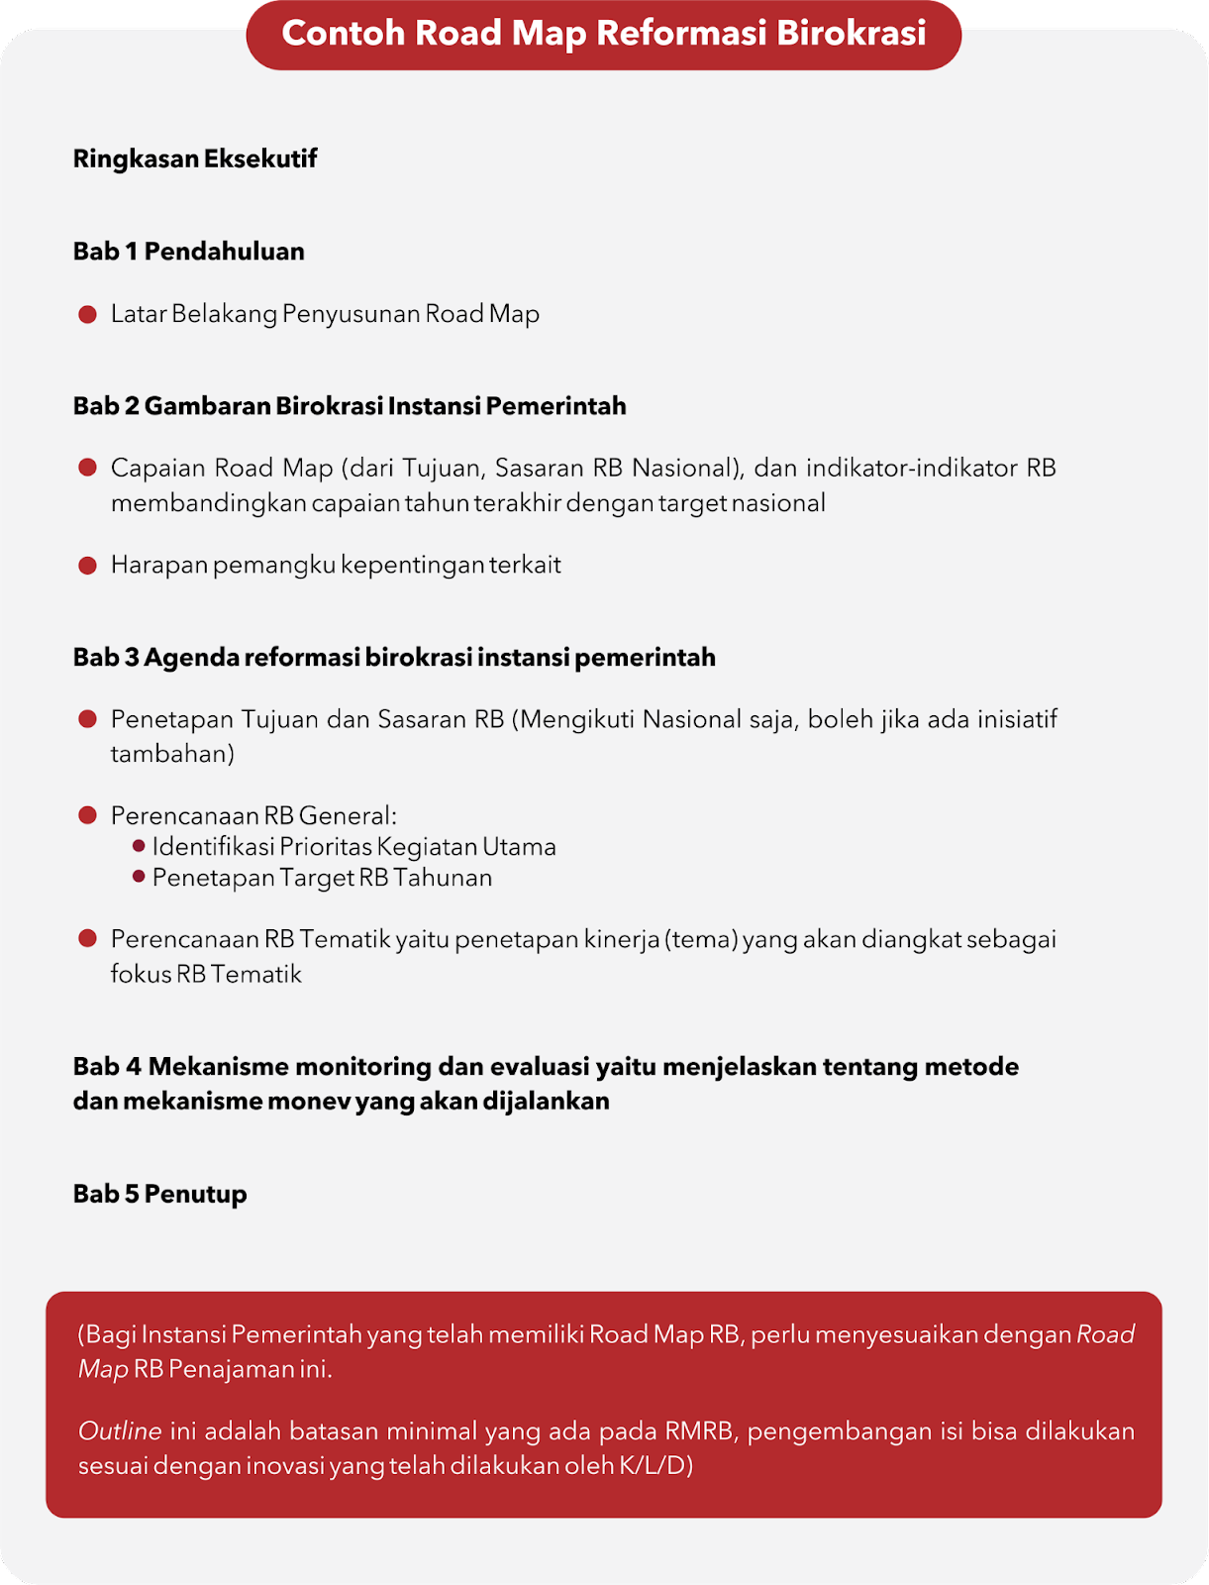
Penyusunan Road Map RB Mikro
Road Map RB Minimal Memuat:
Ringkasan Eksekutif
Bab 1 Pendahuluan
Latar Belakang Penyusunan Road Map RB
Bab 2 Gambaran Birokrasi Instansi Pemerintah
Kondisi eksisting sesuai dengan Road Map RB 2020-2024 terbaru, mencakup:
Capaian Tujuan dan Sasaran RB, Kegiatan Utama dan Indikator-indikator RB (Analisis gap capaian terkini dengan target Road Map RB Nasional terbaru dan RPJMD/Renstra K/L/D)
Bab 3 Agenda RB Instansi Pemerintah
Penetapan Tujuan dan Sasaran RB
(Mengikuti Tujuan dan Sasaran RB Nasional, boleh jika ada inisiatif tambahan terkait dengan isu pembangunan)
Perencanaan RB General
Penetapan Prioritas Kegiatan Utama
Penetapan Target Kegiatan Utama
Penetapan Tema dan target RB Tematik
Bab 4 Manajemen Pelaksanaan RB
Pelaksanaan RB (bagaimana pelaksanaan RB, siapa yang terlibat dan perannya)
Mekanisme Monitoring dan Evaluasi RB (metode dan mekanisme monev yang akan dijalankan)
Bab 5 Penutup
Tujuan dan Sasaran dilengkapi dengan indikator dan target terukur yang dapat diukur di level mikro, sesuai dengan hasil analisis Bab 2
Penetapan Prioritas Kegiatan Utama, Target Kegiatan Utama, Tema dan Target RB Tematik mengacu pada pembahasan di tahapan pembangunan RB
Hal penting: bukan mengutamakan jumlah halaman, namun mencakup hal-hal penting dan substansi yang minimal ada dalam Road Map RB tersebut.
Contoh dalam membandingkan kondisi eksisting K/L/D dengan target Road Map RB Nasional dan kinerja pembangunan seperti RPJMD/Renstra dapat dilihat seperti tabel dibawah
Contoh
No | Tujuan RB 2020-2024 | Indikator Tujuan | Target Road Map RB Nasional 2024 | Target RPJMD 2024 | Kondisi Eksisting
1. | Terwujudnya birokrasi yang bersih, efektif dan berdaya saing mendorong pembangunan nasional dan pelayanan publik | Capaian Indeks Reformasi Birokrasi | Baik | 71 | 56
 |  | Capaian Indikator Kinerja Pembangunan (Angka Kemiskinan, dst.) Dst. | Angka Kemiskinan: Menurun dari 9,71 Dst. | Angka Kemiskinan: 5.10 Dst. | Angka Kemiskinan 7.2 Dst.
 |  | Dst.

Slide 23
Tahapan Pembangunan RB General
Penetapan Prioritas Kegiatan Utama
Penetapan Target Kegiatan Utama

Slide 24
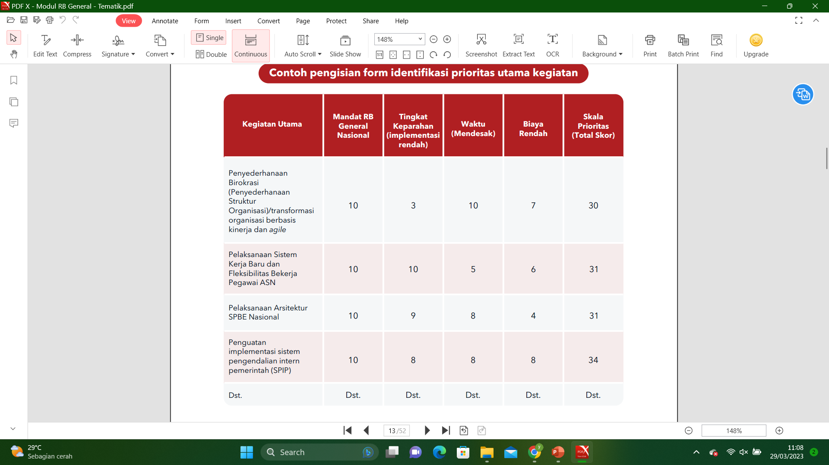
Penetapan Prioritas Kegiatan Utama (KU)
KU: Mandatory (ada dalam RMRB Nasional) dan inisiataif K/L/D (jika diperlukan)
KU mandatory bersifat wajib seluruhnya dan lebih prioritas dibandingkan KU inisiatif
Seluruh KU harus dilengkapi dengan indikator yang terukur
KU inisiatif berorientasi hasil (bukan output) dan memiliki leverage (percepatan) terhadap pencapaian Tujuan dan Sasaran RB
KU perlu didukung dengan anggaran K/L/D
Tabel ini untuk membantu K/L/D jika memiliki keterbatasan dalam menetapkan KU yang perlu segera dilakukan. Jika K/L/D tidak memiliki permasalahan keterbatasan sumber daya, maka seluruh KU perlu dilakukan seluruhnya
K/L/D dapat memodifikasi tools atau menggunakan tools lainnya jika diperlukan.
23
10
25
27
27
26

Slide 25
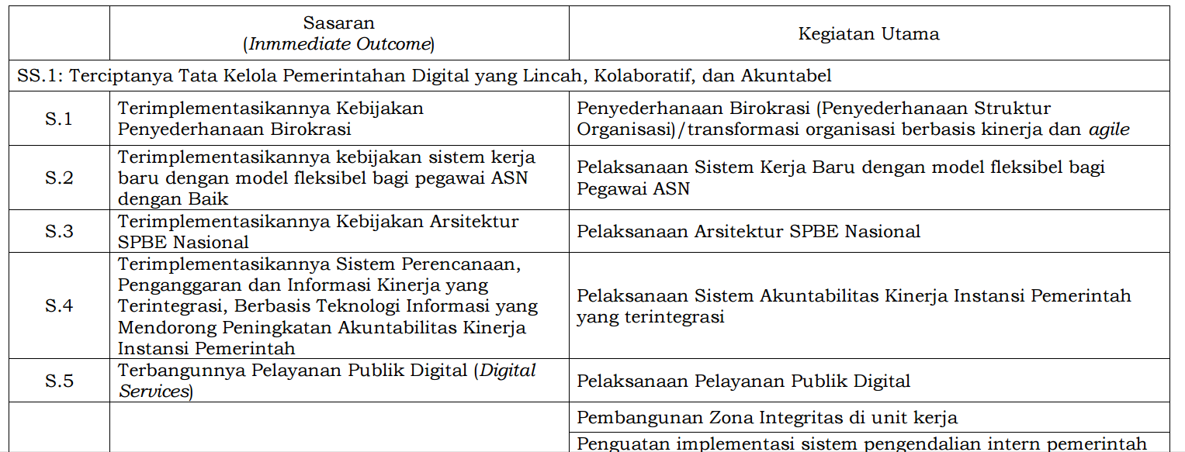
21 Kegiatan Utama Mandatory

Slide 26
Penetapan Target Kegiatan Utama (KU)
Kegiatan Utama | Indikator Kegiatan Utama | Baseline (2022) | Target Tahunan |  | Unit/Satuan Kerja Pelaksana
 |  |  | 2023 | 2024 | Koordinator | Pelaksana
Penyederhanaan Birokrasi (Penyederhanaan Struktur Organisasi)/transformasi organisasi berbasis kinerja dan agile | Tingkat Implementasi Penyederhanaan Birokrasi | 30 | 50 | 100 | Biro Ortala | Seluruh unit kerja
Pelaksanaan Sistem Kerja Baru dan Fleksibilitas Bekerja Pegawai ASN | Tingkat Implementasi Sistem kerja Baru dan Fleksibilitas Berkerja Pegawai | - | - | 60 | Biro SDM | Seluruh unit kerja
Pelaksanaan Arsitektur SPBE Nasional | Indeks SPBE | 1,8 | 2,2 | 3,1 | Biro Datin | Seluruh unit kerja
Penguatan implementasi sistem pengendalian intern pemerintah (SPIP) | Skor SPIP | 3,2 | 3,5 | 3,8 | Inspektorat | Seluruh unit kerja
Dst. | Dst. | Dst. | Dst. | Dst. | Dst. | Dst.
KU diambil dari hasil Penetapan Prioritas KU
Indikator KU terukur dan relevan
Target tahunan terukur, optimis, memperhatikan target nasional
Koordinator adalah unit/satuan kerja yang memiliki fungsi untuk mengawal dan mengkoordinir KU
Pelaksana adalah unit/satuan kerja yang perlu melaksanakan KU

Slide 27
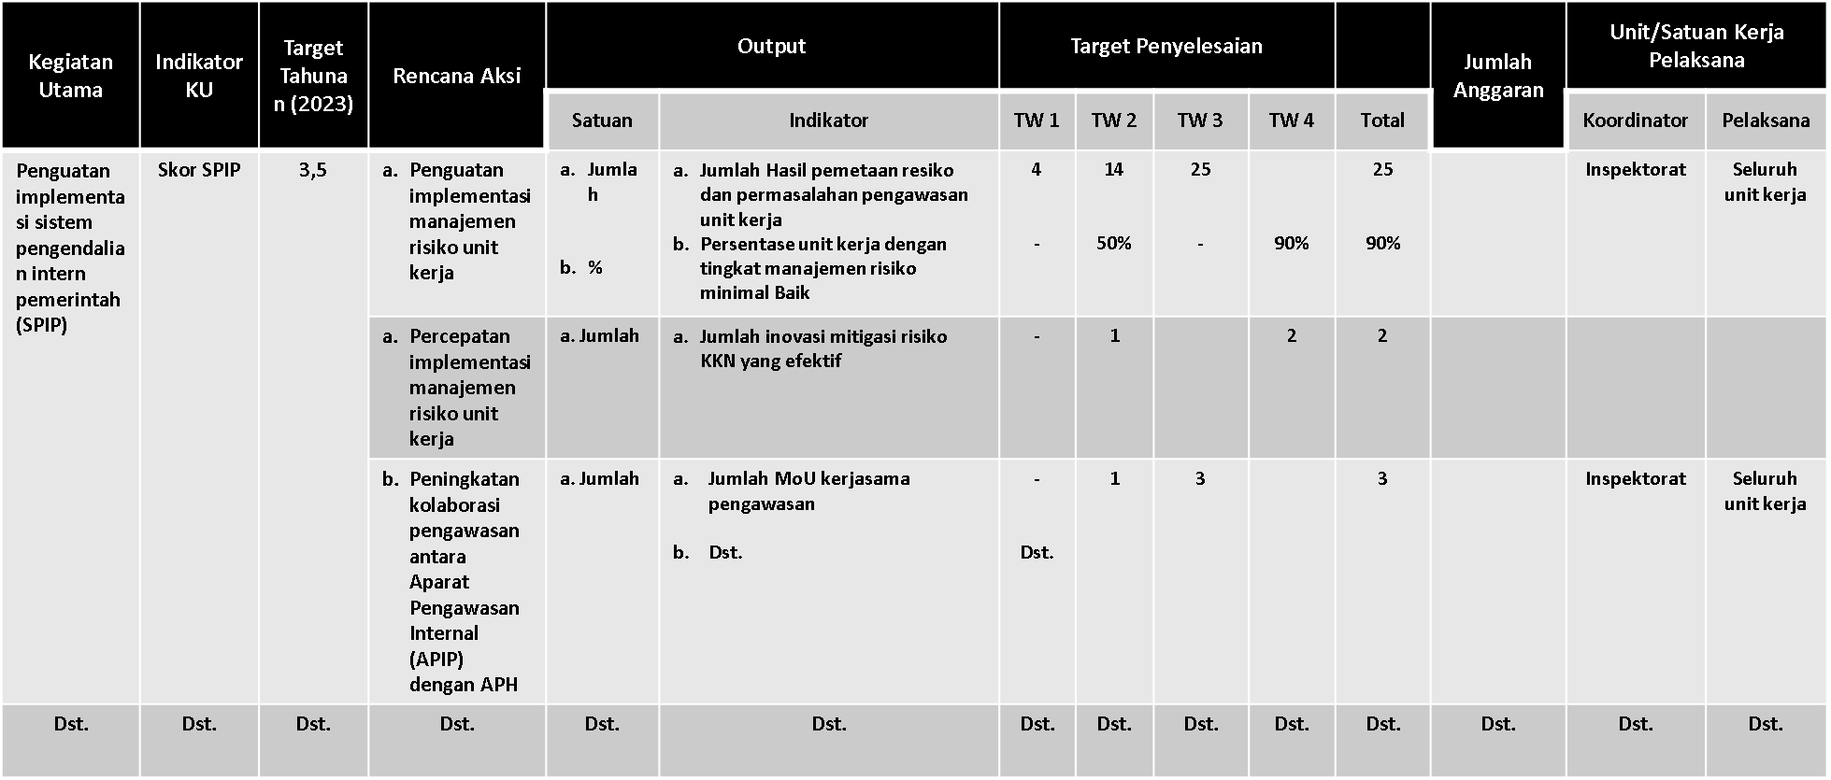
Rencana Aksi RB General
Kegiatan Utama | Indikator KU | Target Tahunan (2023) | Rencana Aksi | Output |  | Target Penyelesaian |  |  |  |  | Jumlah Anggaran | Unit/Satuan Kerja Pelaksana
 |  |  |  | Satuan | Indikator | TW 1 | TW 2 | TW 3 | TW 4 | Total |  | Koordinator | Pelaksana
Penguatan implementasi sistem pengendalian intern pemerintah (SPIP) | Skor SPIP | 3,5 | Penguatan implementasi manajemen risiko unit kerja | Jumlah % | Jumlah Hasil pemetaan resiko dan permasalahan pengawasan unit kerja Persentase unit kerja dengan tingkat manajemen risiko minimal Baik | 4 - | 14 50% | 25 - | 90% | 25 90% |  | Inspektorat | Seluruh unit kerja
 |  |  | Percepatan implementasi manajemen risiko unit kerja | a. Jumlah | Jumlah inovasi mitigasi risiko KKN yang efektif | - | 1 |  | 2 | 2
 |  |  | Peningkatan kolaborasi pengawasan antara Aparat Pengawasan Internal (APIP) dengan APH | a. Jumlah | Jumlah MoU kerjasama pengawasan Dst. | - Dst. | 1 | 3 |  | 3 |  | Inspektorat | Seluruh unit kerja
Dst. | Dst. | Dst. | Dst. | Dst. | Dst. | Dst. | Dst. | Dst. | Dst. | Dst. | Dst. | Dst. | Dst.

Slide 28
Rencana Aksi RB General
Aksi harus terukur dan memiliki dampak langsung terhadap capaian Kegiatan Utama
Target triwulanan berupa akumulasi dari triwulan-triwulanan sebelumnya
Rencana Aksi perlu didukung dengan pembiayaan K/L/D
Rencana Aksi RB General dan Tematik perlu dikoordinasikan secara komprehensif oleh Sekretariat K/L/D

Slide 29
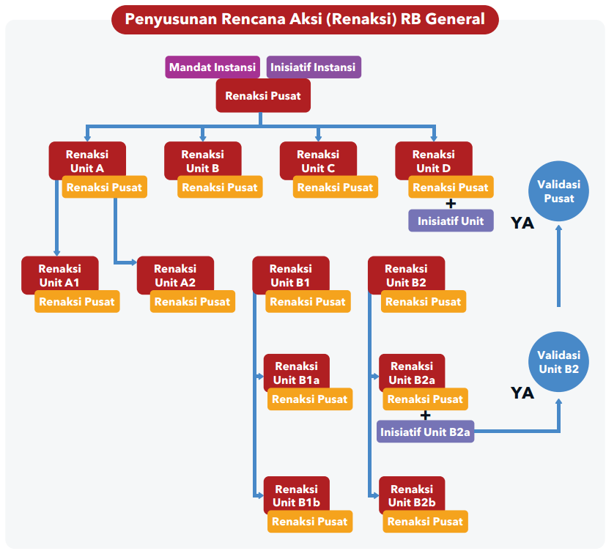
Rencana Aksi RB General di Unit Kerja
Rencana Aksi merupakan output dari Tim Pengelola RB General, jika pada K/L/D terdapat Tim Pengelola RB General di level unit kerja, maka Tim tersebut perlu menyusun Rencana Aksi RB Unit Kerja
Rencana Aksi RB Unit Kerja terdiri dari penjabaran atas Rencana Aksi level pusat (level K/L/D) dan inisiatif unit kerja (jika inisiatif diperlukan)
Jika unit kerja memiliki Rencana Aksi di luar mandat level pusat, maka inisiatif tersebut harus melalui proses validasi level diatasnya terlebih dulu sebelum dimasukkan sebagai Rencana Aksi RB Unit Kerja.

Slide 31
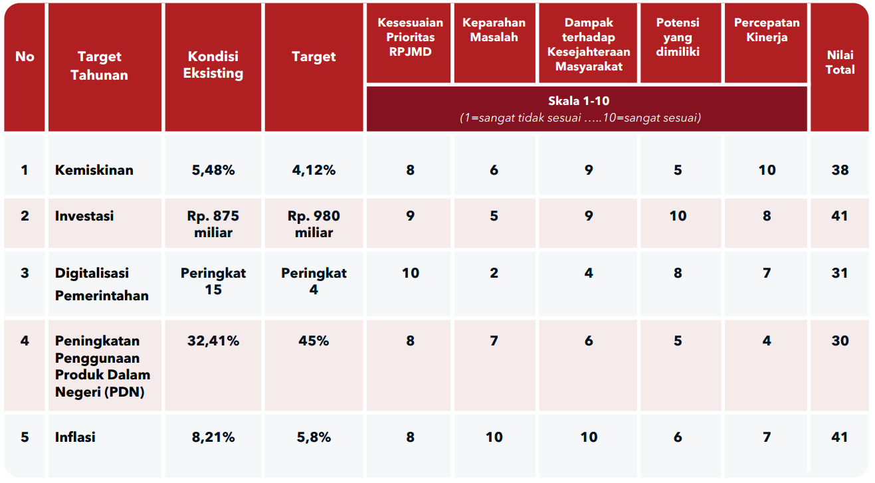
Penetapan Tema RB Tematik

Slide 32
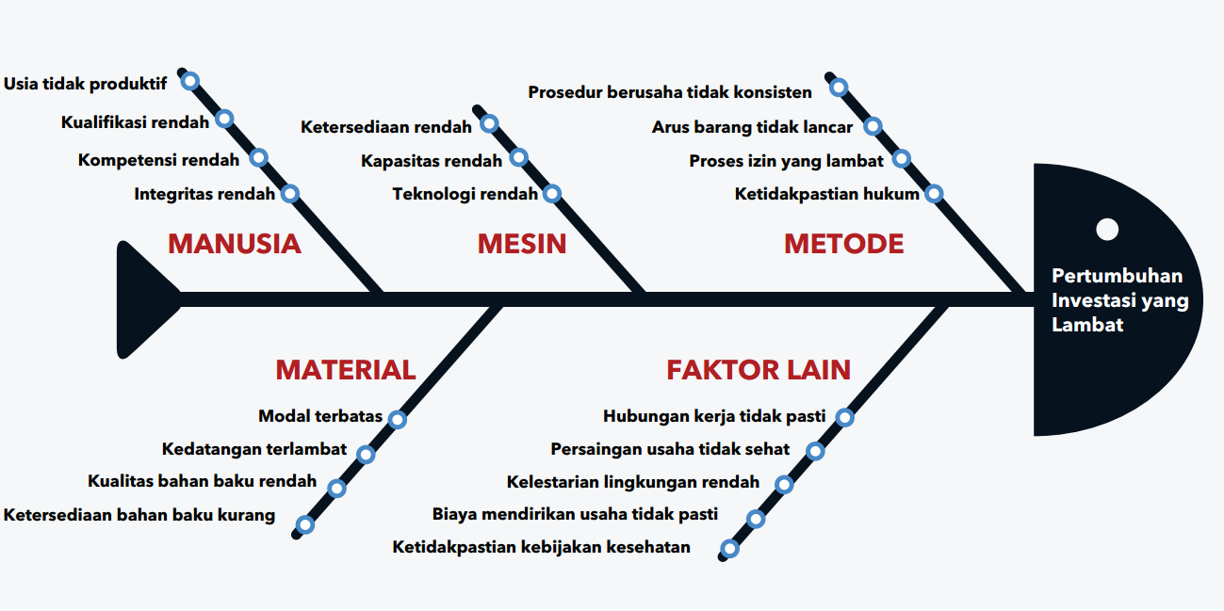
Identifikasi Masalah
(Bottleneck) (Contoh)

Slide 33
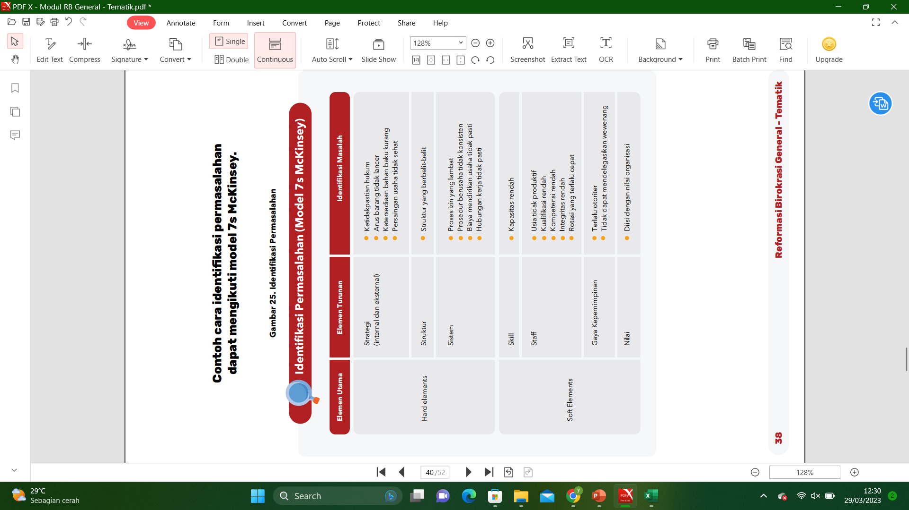
Identifikasi Masalah (Bottleneck)

Slide 34
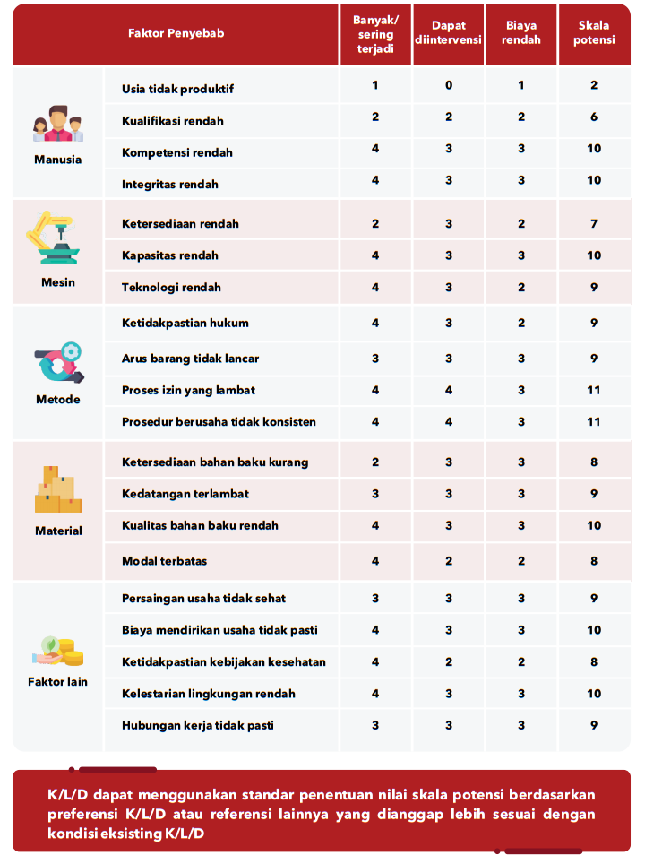
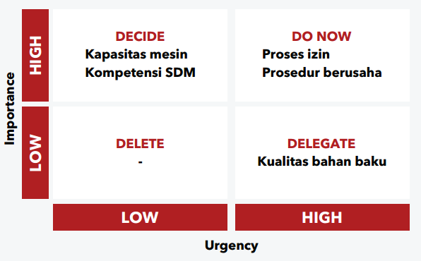
IDENTIFIKASI MASALAH

Slide 35
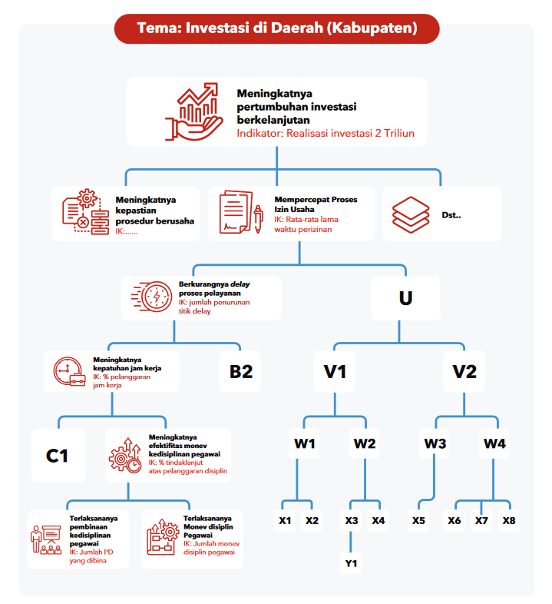
Penjenjangan Kinerja

Slide 36
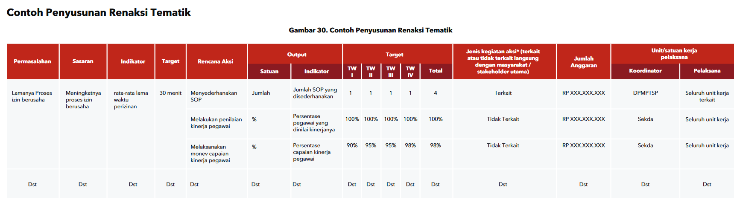
Penyusunan Rencana Aksi RB Tematik

Slide 37
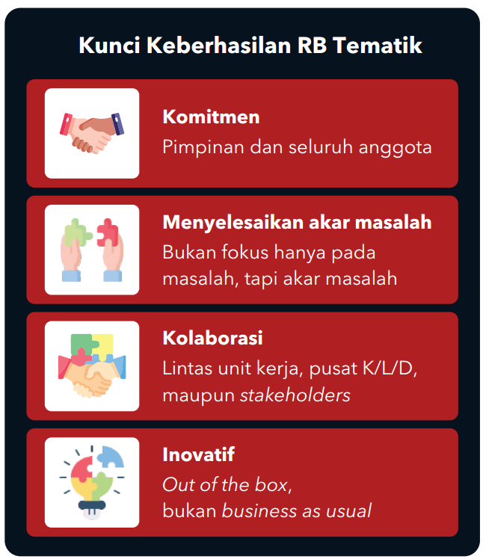
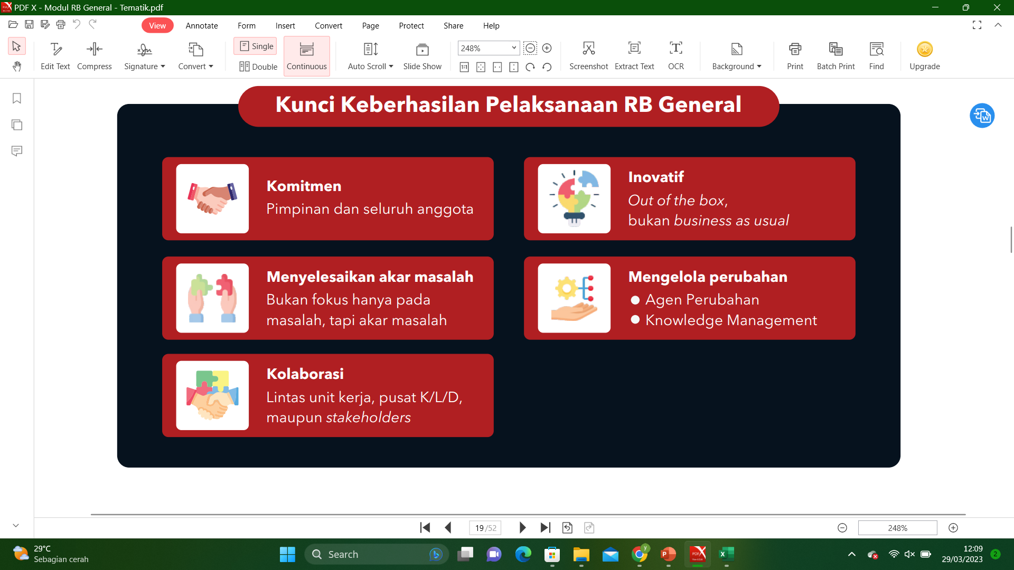
Pelaksanaan Pembangunan RB Mikro
Dalam pelaksanaannya, RB Tematik maupun General dapat saling berhubungan sehingga pelaksanaan RB Mikro diharapkan komprehensif dikoordinasikan oleh Sekretariat K/L/D, antara general dan tematik (tidak silo).

Slide 38
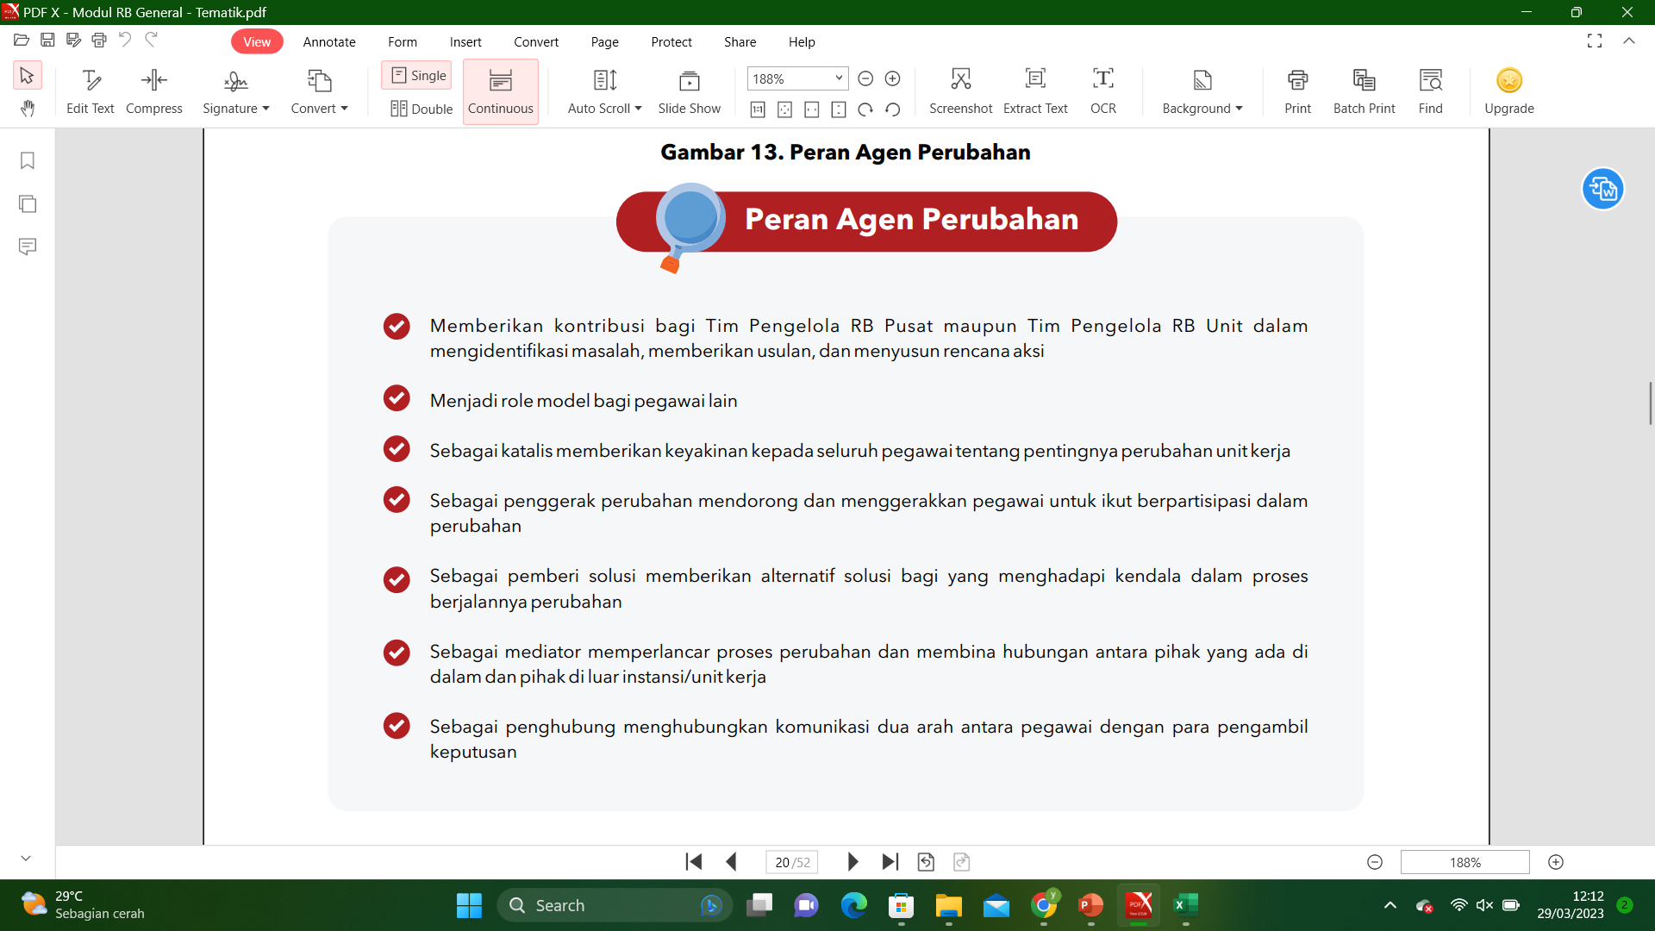
Peran Agen Perubahan

Slide 39
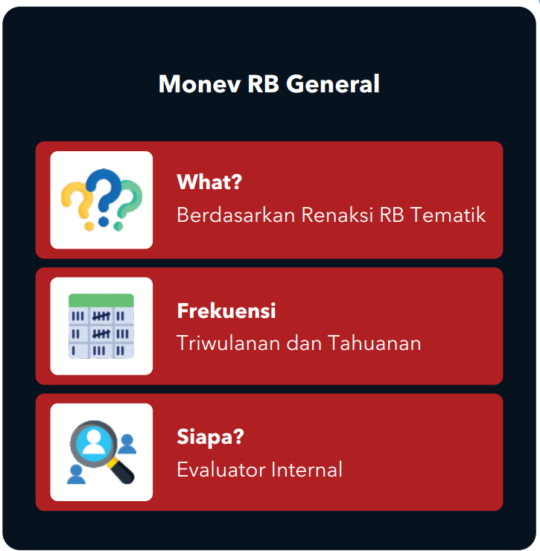
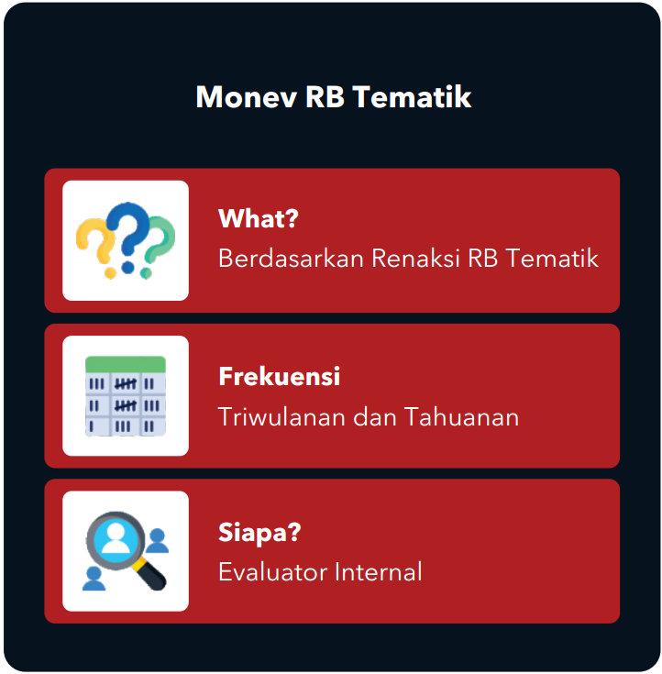
Monitoring dan Evaluasi
Dalam pelaksanaannya, RB Tematik maupun General dapat saling berhubungan sehingga Monev RB Mikro diharapkan komprehensif dikoordinasikan oleh Sekretariat K/L/D, antara general dan tematik (tidak silo).

